Slide 1
Webmining
Arquitectura, datos y optimizacion de recorridos
Version tribunal tecnico: profundidad en arquitectura, datos y riesgos.
Notes:
[tribunal_tecnico] Slide 1/20 - tiempo sugerido: 45-75 segundos.

Slide 2
Agenda
Vision, arquitectura, datos Google, optimizacion y roadmap
Contexto y objetivos del proyecto
Arquitectura de software y decisiones de diseno
Pipeline de datos Google (enfasis)
Optimizacion, resultados y roadmap
Version tribunal tecnico: profundidad en arquitectura, datos y riesgos.
Notes:
[tribunal_tecnico] Slide 2/20 - tiempo sugerido: 45-75 segundos.

Slide 3
Problema de Negocio
Planificar recorridos eficientes y factibles
Armado manual de recorridos es costoso y subjetivo
Necesidad de balancear distancia, tiempo y valor turistico
Restricciones horarias vuelven el problema mas realista
Version tribunal tecnico: profundidad en arquitectura, datos y riesgos.
Notes:
[tribunal_tecnico] Slide 3/20 - tiempo sugerido: 45-75 segundos.

Slide 4
Propuesta de Solucion
Aplicacion Flet + motor de optimizacion + pipeline de datos
UI moderna en Flet (desktop, web y movil)
Motor de optimizacion configurable
Reportes operativos para toma de decisiones
Version tribunal tecnico: profundidad en arquitectura, datos y riesgos.
Notes:
[tribunal_tecnico] Slide 4/20 - tiempo sugerido: 45-75 segundos.

Slide 5
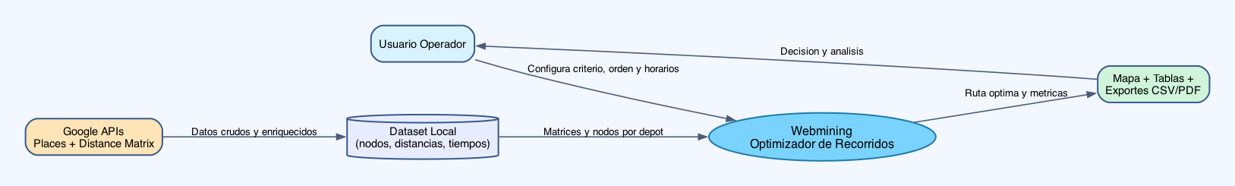
DFD Nivel 0
Vista de contexto
Vista tecnica
Version tribunal tecnico: profundidad en arquitectura, datos y riesgos.
Notes:
[tribunal_tecnico] Slide 5/20 - tiempo sugerido: 45-75 segundos.

Slide 6
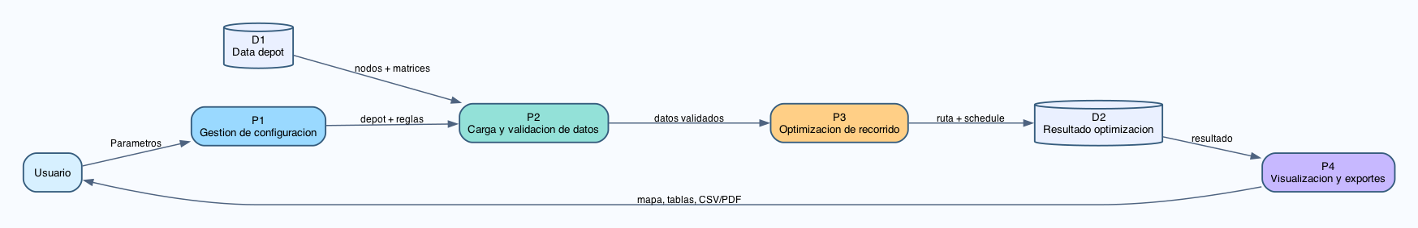
DFD Nivel 1
Procesos principales
Vista tecnica
Version tribunal tecnico: profundidad en arquitectura, datos y riesgos.
Notes:
[tribunal_tecnico] Slide 6/20 - tiempo sugerido: 45-75 segundos.

Slide 7
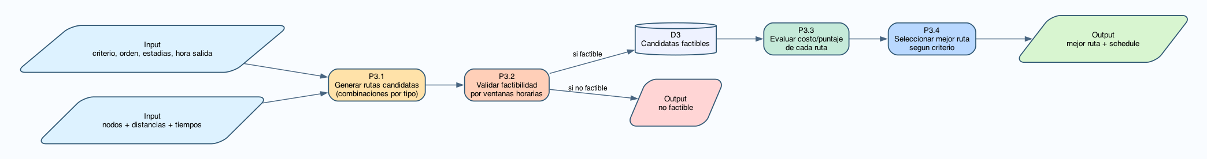
DFD Nivel 2
Detalle de optimizacion
Vista tecnica
Version tribunal tecnico: profundidad en arquitectura, datos y riesgos.
Notes:
[tribunal_tecnico] Slide 7/20 - tiempo sugerido: 45-75 segundos.

Slide 8
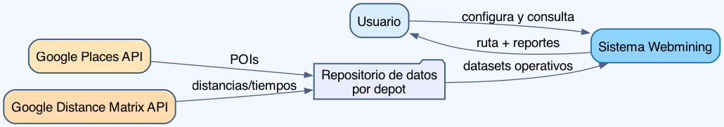
Arquitectura de Contexto
Interaccion entre sistema y externos
Vista tecnica
Version tribunal tecnico: profundidad en arquitectura, datos y riesgos.
Notes:
[tribunal_tecnico] Slide 8/20 - tiempo sugerido: 45-75 segundos.

Slide 9
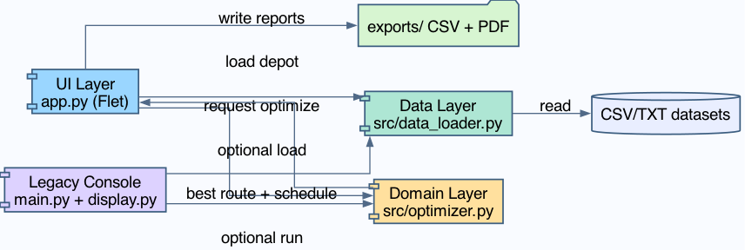
Arquitectura de Contenedores
Separacion por capas
Vista tecnica
Version tribunal tecnico: profundidad en arquitectura, datos y riesgos.
Notes:
[tribunal_tecnico] Slide 9/20 - tiempo sugerido: 45-75 segundos.

Slide 10
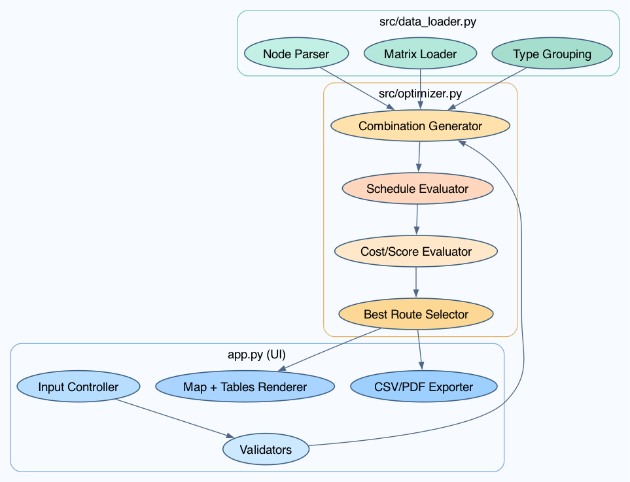
Arquitectura de Componentes
Modulo a modulo
Vista tecnica
Version tribunal tecnico: profundidad en arquitectura, datos y riesgos.
Notes:
[tribunal_tecnico] Slide 10/20 - tiempo sugerido: 45-75 segundos.

Slide 11
Pipeline de Datos Google
Foco principal de ingenieria de datos
Vista tecnica
Version tribunal tecnico: profundidad en arquitectura, datos y riesgos.
Notes:
[tribunal_tecnico] Slide 11/20 - tiempo sugerido: 45-75 segundos.

Slide 12
Google Places
Descubrimiento de POIs por categoria
Consulta por area geografica y categorias de interes
Captura de atributos: nombre, tipo, coordenadas
Control de duplicados y consistencia
Version tribunal tecnico: profundidad en arquitectura, datos y riesgos.
Notes:
[tribunal_tecnico] Slide 12/20 - tiempo sugerido: 45-75 segundos.

Slide 13
Google Distance Matrix
Construccion de matrices de costo
Consulta de pares origen-destino
Construccion de matriz de distancias y tiempos
Base cuantitativa para optimizacion
Version tribunal tecnico: profundidad en arquitectura, datos y riesgos.
Notes:
[tribunal_tecnico] Slide 13/20 - tiempo sugerido: 45-75 segundos.

Slide 14
Calidad de Datos
Normalizacion, deduplicacion y validacion
Estandarizacion de tipos y horarios
Eliminacion de outliers y registros invalidos
Versionado de datasets por depot
Version tribunal tecnico: profundidad en arquitectura, datos y riesgos.
Notes:
[tribunal_tecnico] Slide 14/20 - tiempo sugerido: 45-75 segundos.

Slide 15
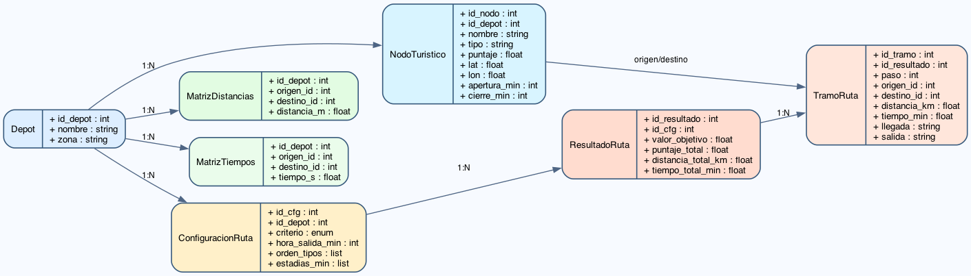
Modelo de Datos (DER)
Trazabilidad de entidades y resultados
Vista tecnica
Version tribunal tecnico: profundidad en arquitectura, datos y riesgos.
Notes:
[tribunal_tecnico] Slide 15/20 - tiempo sugerido: 45-75 segundos.

Slide 16
Flujo de Optimizacion
De input a ruta final
Vista tecnica
Version tribunal tecnico: profundidad en arquitectura, datos y riesgos.
Notes:
[tribunal_tecnico] Slide 16/20 - tiempo sugerido: 45-75 segundos.

Slide 17
Resultados y Exportes
Visualizacion, CSV y PDF
Metricas de distancia, tiempo y puntaje
Mapa de recorrido y trazabilidad por tramo
Exportes CSV/PDF para uso operativo
Version tribunal tecnico: profundidad en arquitectura, datos y riesgos.
Notes:
[tribunal_tecnico] Slide 17/20 - tiempo sugerido: 45-75 segundos.

Slide 18
Riesgos y Mitigaciones
Cuotas API, escalabilidad y operacion
Cuotas y costos API -> cache + retry/backoff
Escalabilidad combinatoria -> heuristicas y poda
Calidad de datos -> validadores y QA de datasets
Version tribunal tecnico: profundidad en arquitectura, datos y riesgos.
Notes:
[tribunal_tecnico] Slide 18/20 - tiempo sugerido: 45-75 segundos.

Slide 19
Roadmap
Proximas fases tecnicas
Fase 1: robustez y testing
Fase 2: escalabilidad del motor
Fase 3: producto y API multiusuario
Version tribunal tecnico: profundidad en arquitectura, datos y riesgos.
Notes:
[tribunal_tecnico] Slide 19/20 - tiempo sugerido: 45-75 segundos.

Slide 20
Cierre
Impacto y siguientes pasos
El mayor valor tecnico esta en el pipeline de datos Google
La arquitectura modular permite evolucion controlada
Proximo paso: industrializar calidad y performance
Version tribunal tecnico: profundidad en arquitectura, datos y riesgos.
Notes:
[tribunal_tecnico] Slide 20/20 - tiempo sugerido: 45-75 segundos.

